Slide 1
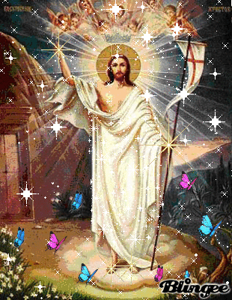
¡ALELUYA, CRISTO RESUCITÓ!

Slide 2

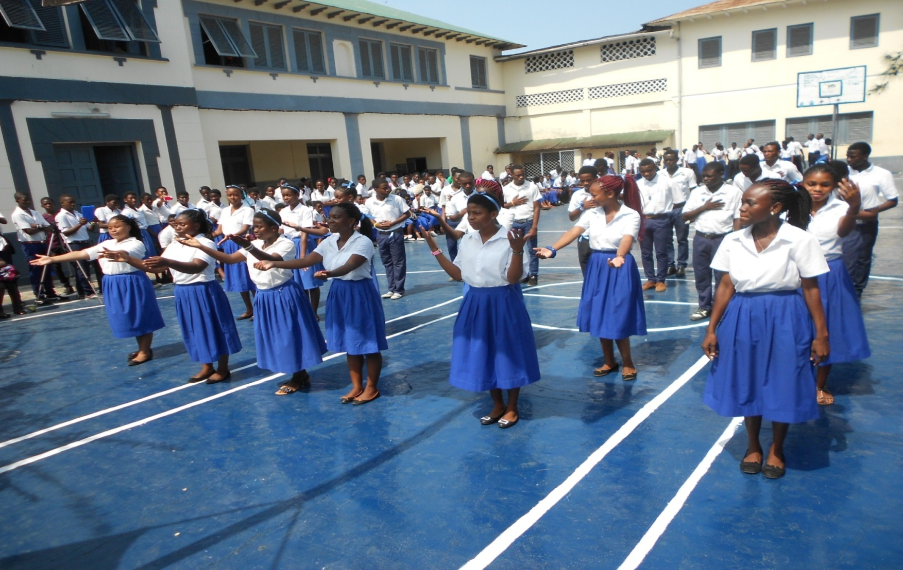
¡¡¡¡¡PAZ A VOSOTR@S!!!!!

Slide 3

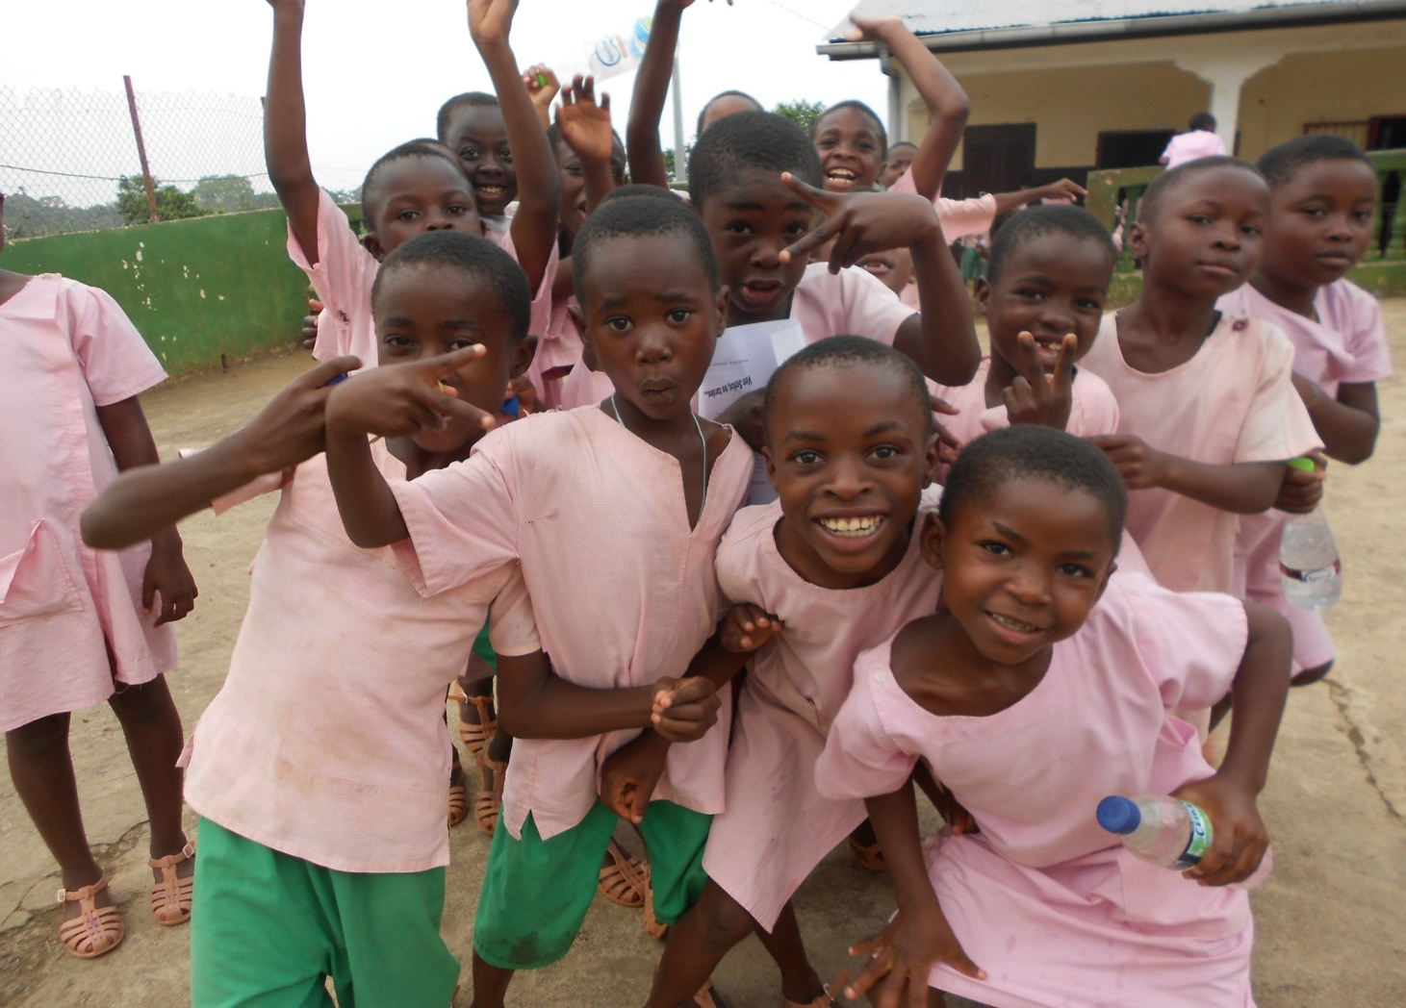
¡VIVA CRISTO RESUCITADO!

Slide 4
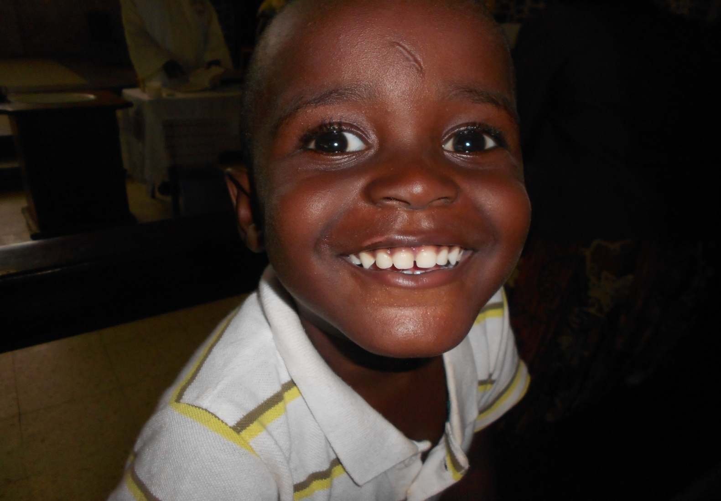
¡FELICES PASCUAS!

Slide 5
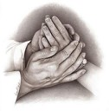
Herman@, la fuerza de la resurrección se te ofrece para que también tú la comuniques. Esto obliga a luchar contra las fuerzas que producen muerte, a situarnos junto a los crucificados, a resucitar lo que va muriendo, a alentar a lo que va naciendo.

Slide 6
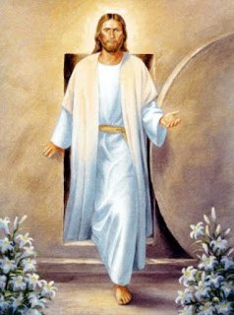
LA RESURRECCION ES:
          El día en que los cristianos celebran la VICTORIA de Jesucristo tras haber sido Crucificado. En esa jornada, se abre un nuevo periodo litúrgico: La Pascua de Resurrección.
          Es la fiesta más importante para todos los cristianos, que conmemoramos la Resurrección de Jesús, el hecho que da sentido a toda su religión.
          Cristo triunfó sobre la muerte y con esto abrió las puertas del Cielo a los creyentes. Es un hecho verídico y durante el período que ahora comienza, los cristianos recordaremos la Resurrección y las sucesivas apariciones de Jesús a los apóstoles, a la Virgen y a las Santas Mujeres, estas apariciones nos ayudarán a reconfortar nuestra fe en Él y buscar nuestra originalidad.
Alegraos, no temáis…

